Slide 1

Формирование представлений у детей о правилах дорожного движения посредством игровой деятельности
Муниципальное дошкольное образовательное автономное учреждение
детский сад «Родничок» комбинированного вида
Воспитатель: Шайдулина С.Н.
г.Пыть-Ях 2020

Slide 2

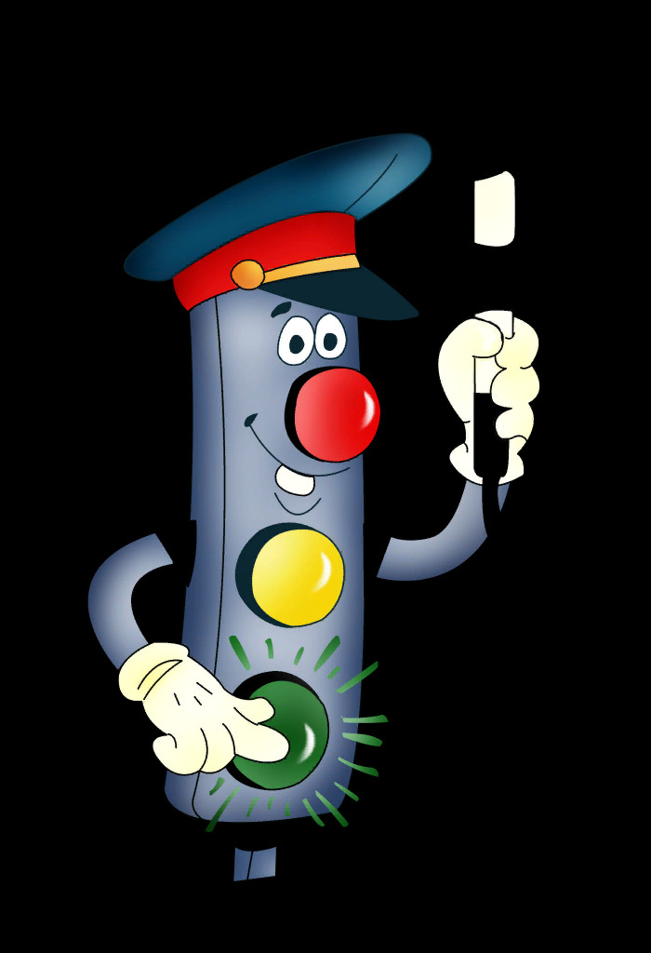
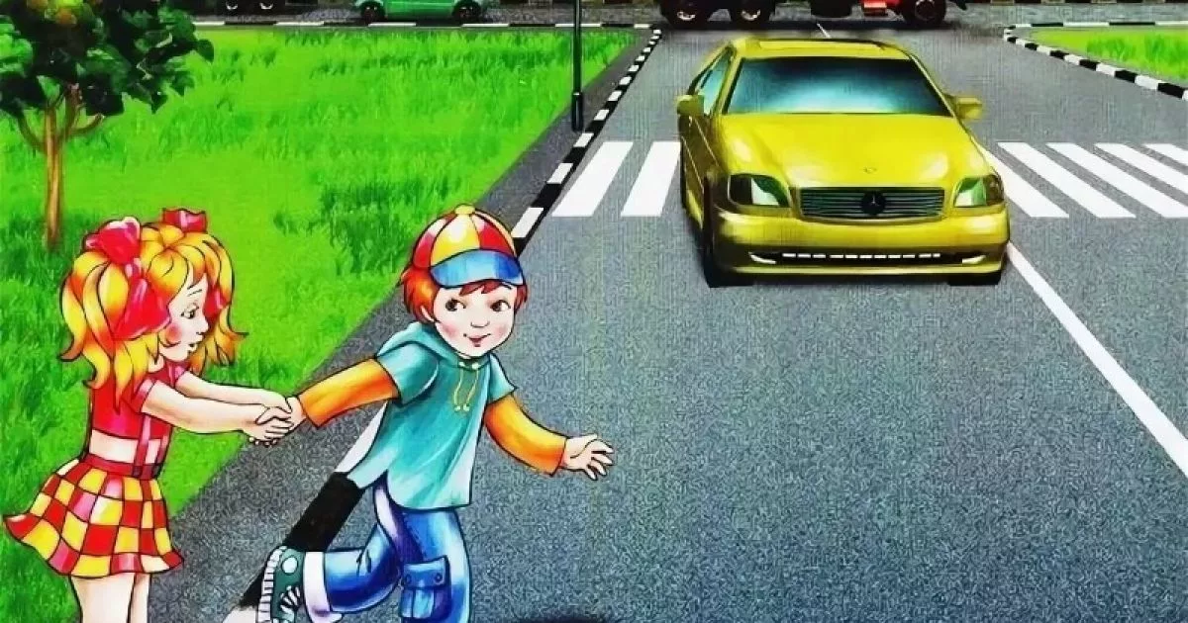
В нашей стране ситуация с детским дорожно-транспортным травматизмом была и остается очень тревожной. Статистика дорожно-транспортных происшествий свидетельствует, что дети нередко оказываются в аварийных ситуациях. Причиной ряда ДТП иногда становятся сами дети. Приводит к этому незнание элементарных основ правил дорожного движения и безучастное отношение взрослых.

Slide 3

Раскрытие темы ПДД посредством игры позволяет реализовывать следующие задачи:
• освоение понятий, связанных с ПДД
• формирование навыка пересекать проезжую часть;
• получение и систематизация знаний об основных видах транспорта;
• развитие внимания, памяти;
• расширение кругозора;
• развитие речи;
• воспитание чувства радостного сотворчества.

Slide 4

Вне зависимости от вида и темы игр Федеральным государственным образовательным стандартом обозначены требования к их организации.
1. Поощрение инициативы.
2. Доступность.
3. Динамичность.
4. Наглядность.
5. Положительный эмоциональный настрой.
6. Общая цель.
7. Самостоятельность.
8. Индивидуализация игровой деятельности.
9. Положительная оценка.
10. Повторение — мать учения.

Slide 5
Игровая форма работы с ПДД в детском саду может реализовываться в пяти видах:
дидактические,
сюжетно-ролевые ,
подвижные ,
театрализованные ,
пальчиковые игры.

Slide 6

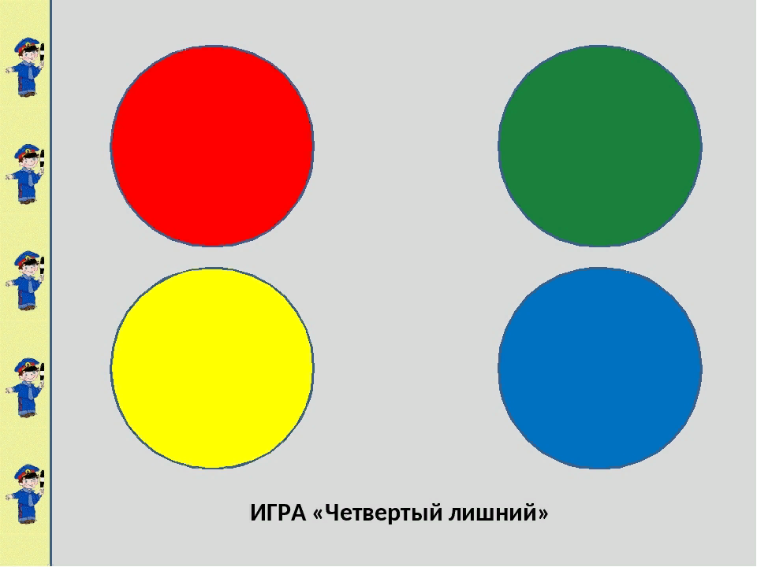
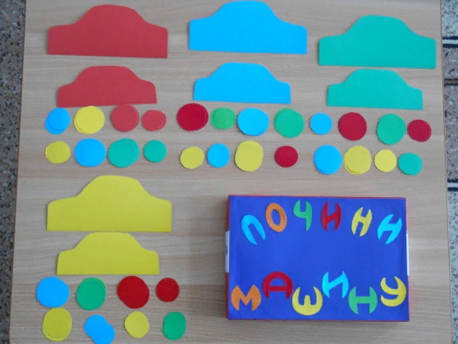
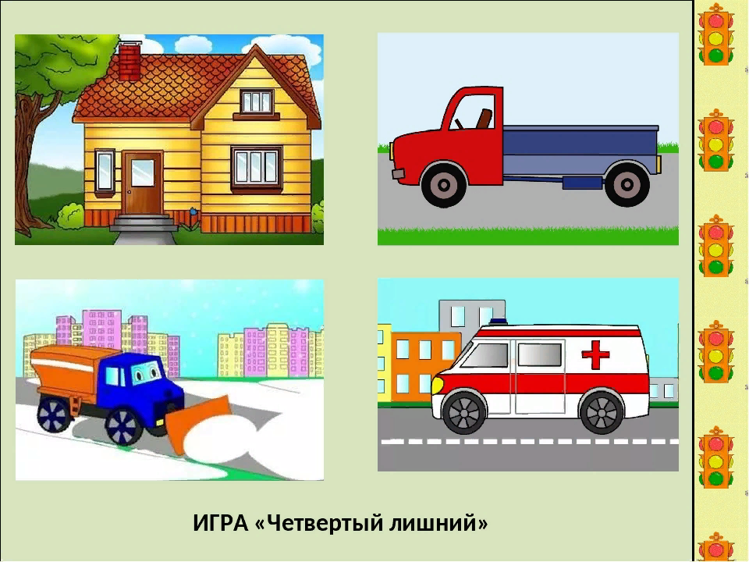
Дидактические игры
Сенсорная «Почини машинку» ( младшая группа).
Логическая «Четвёртый лишний» ( младшая группа

Slide 7

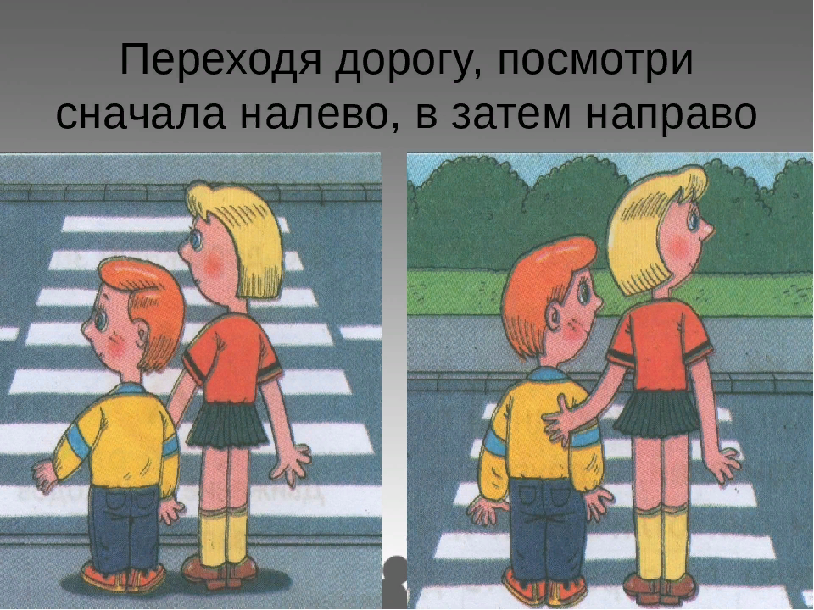
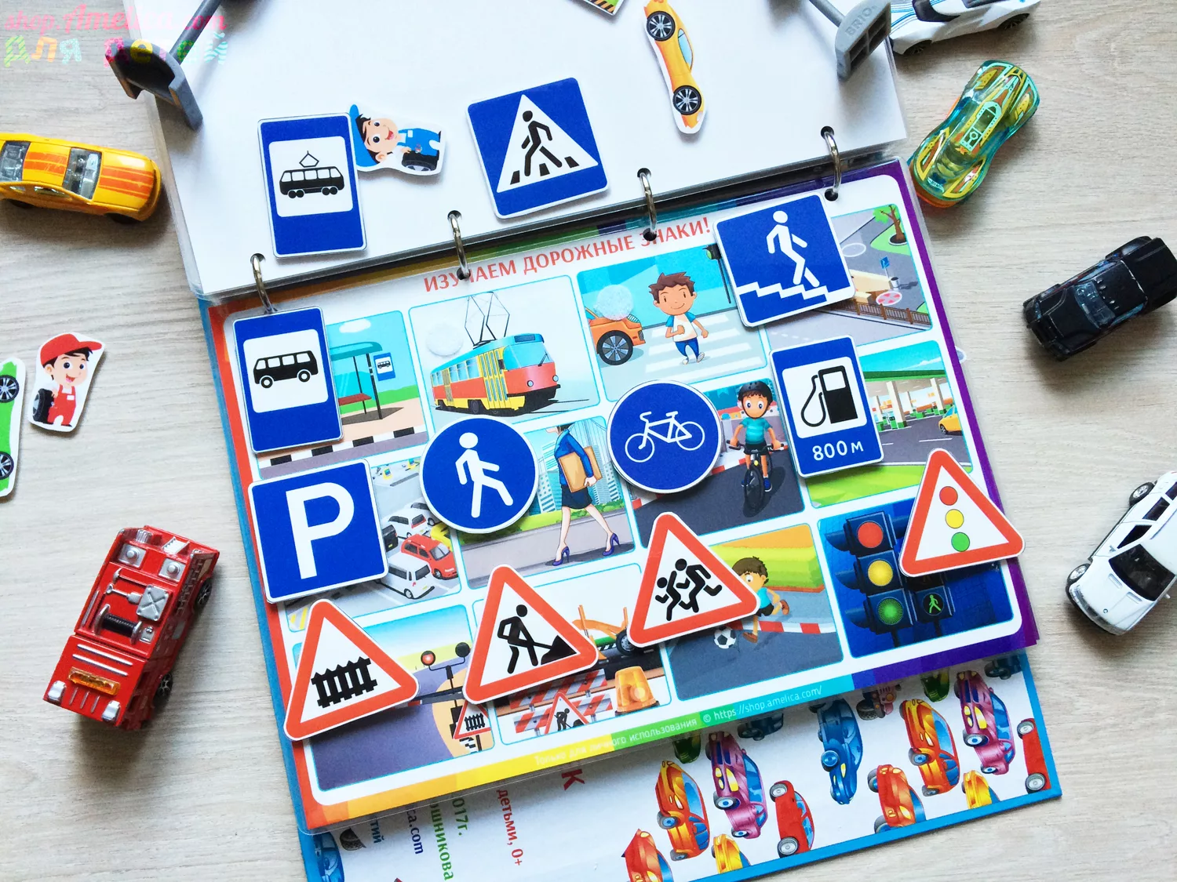
Словесная «Закончи предложение» (4-5 лет)
«Это дорожный знак…»
«Что будет, если…»
«О чём говорят знаки?», «Угадай знак», «Где спрятался знак?», «Перекрёсток»
Цель: выяснить, для чего нужны правила дорожного движения, почему важно их выполнять как водителям, так и пешеходам; учить устанавливать простейшие причинно-следственные связи и отношения; развивать логическое мышление.

Slide 8

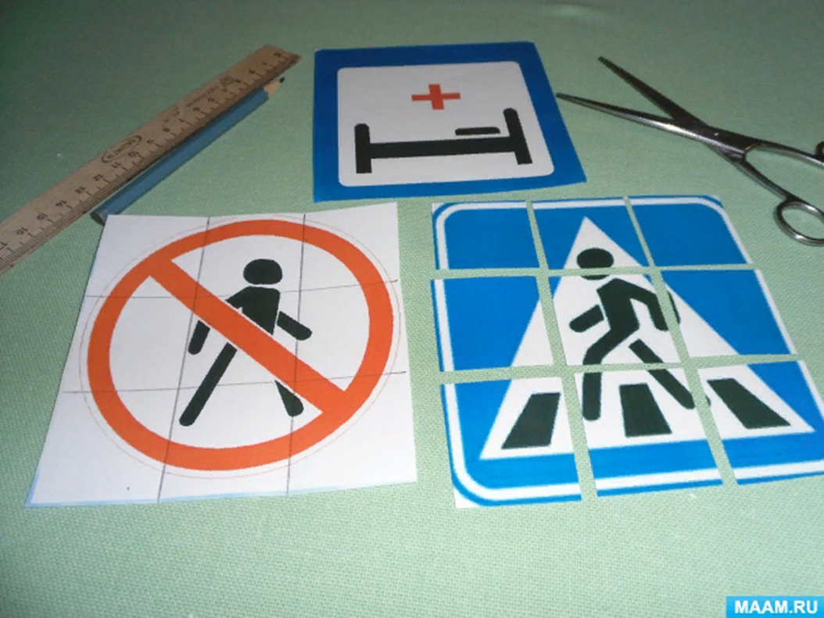
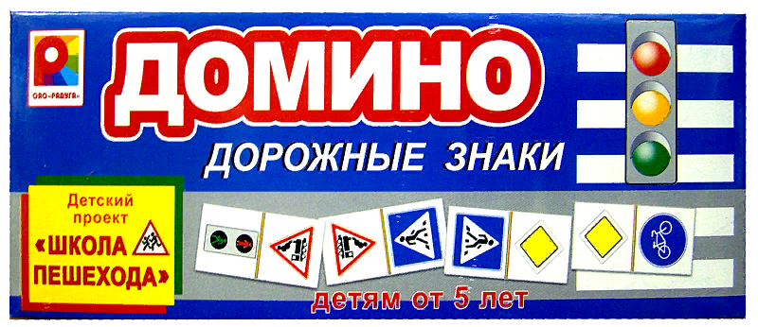
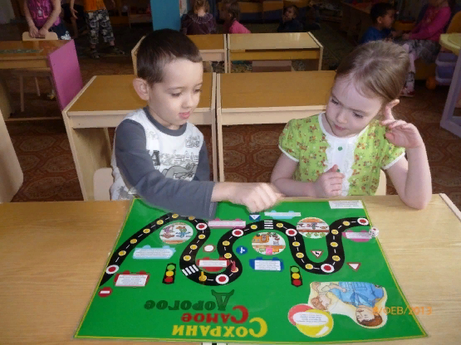
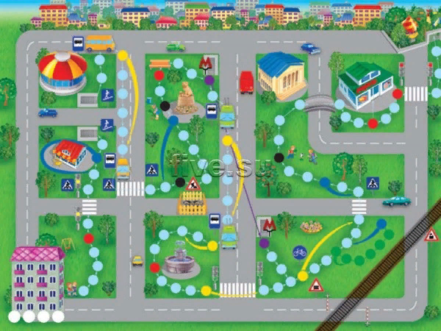
«Собери знак»
«Домино».
«В гости к бабушке»
«Дорога без опасности».

Slide 9
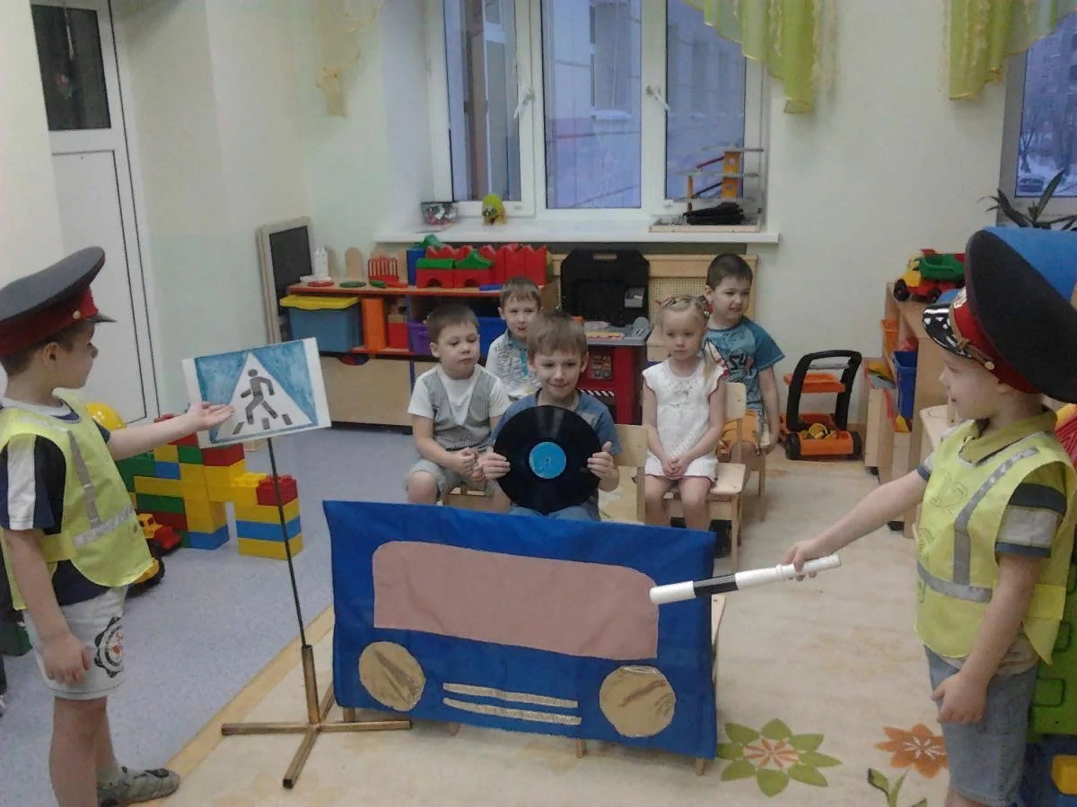
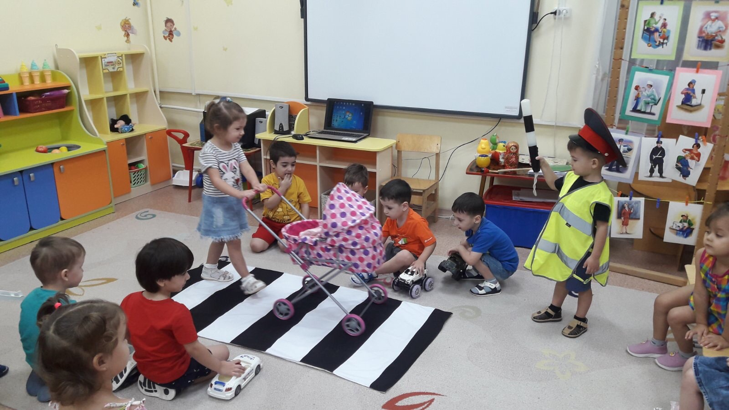
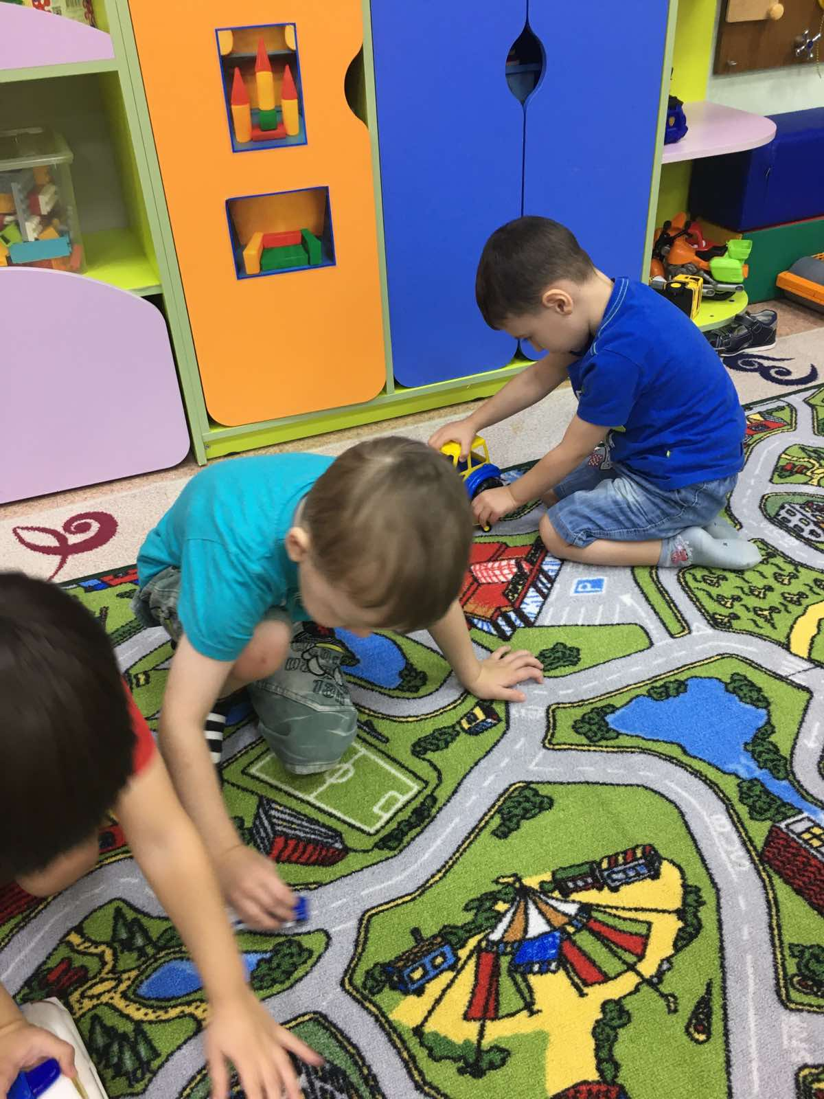
Сюжетно-ролевые игры.
«Автобус».
«Пешеходы».
«Службы спасения»
«Пассажиры».

Slide 10
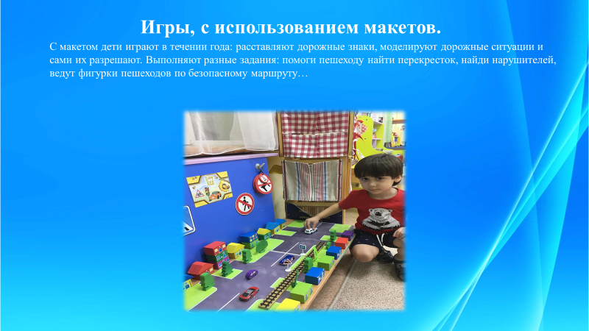

Slide 11
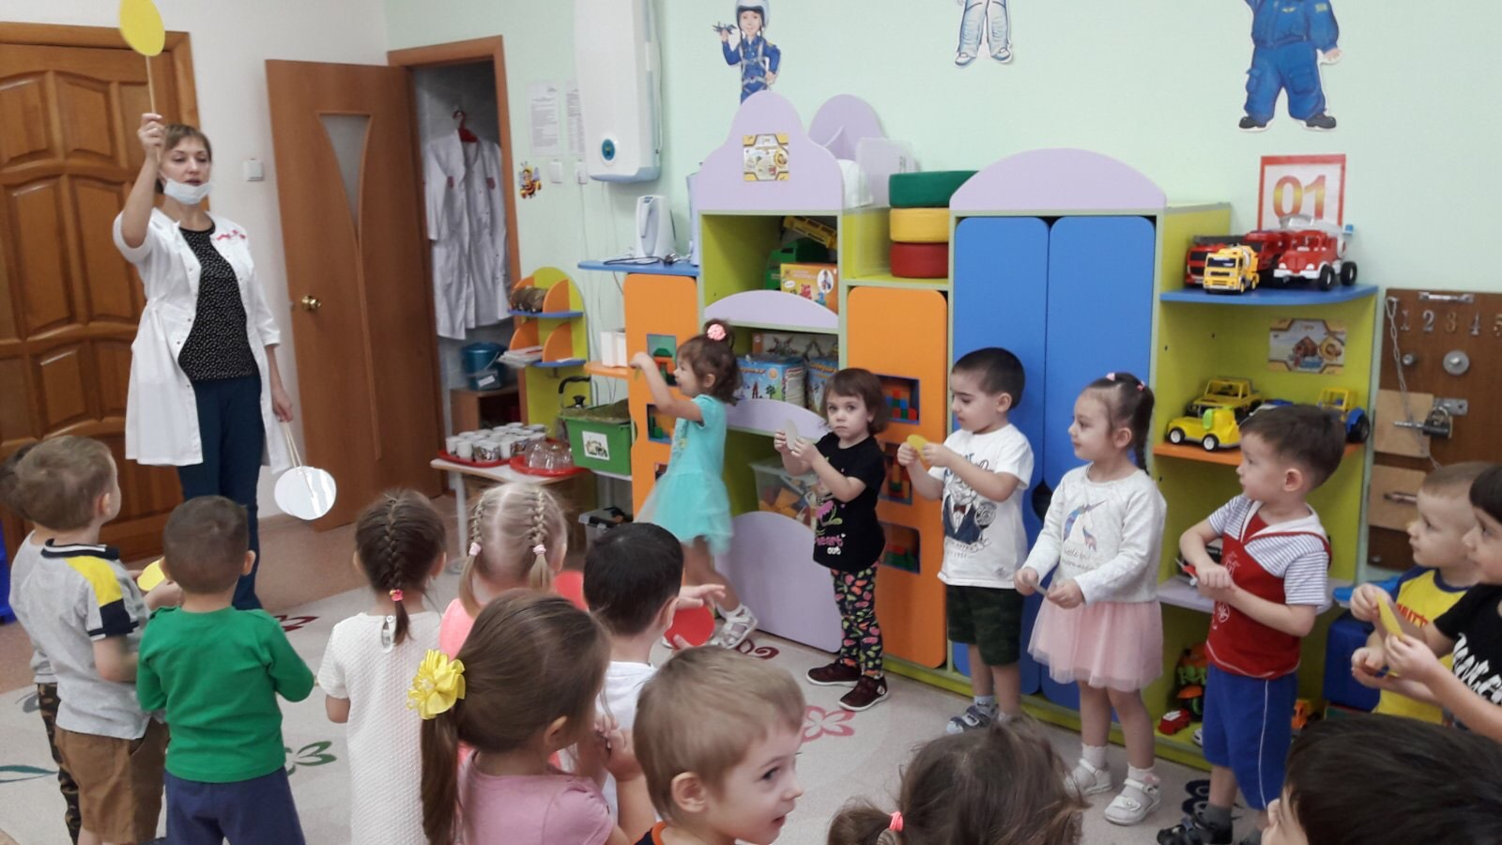
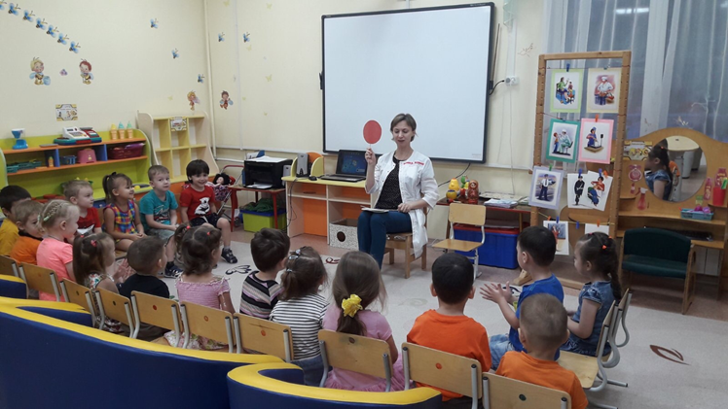
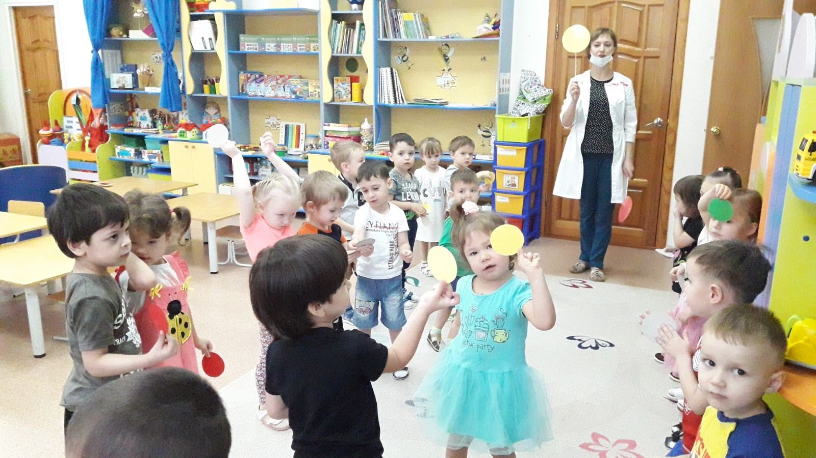
Подвижные игры.
"Цветные автомобили" (3-4 )
«Светофор».

Slide 12



«Весёлые светофорчики» (4-5). Цель: повторить значение и порядок сигналов светофора; отрабатывать умение оперативно реагировать на ситуацию.
«Дорога, транспорт, пешеход, пассажир» (5-7). Цель: закрепить знания ПДД; развивать логику, тренировать быстроту реакции.
«Бегущий светофор».
Дети следуют врассыпную за ведущим. Время от времени ведущий поднимает вверх флажок, затем поворачивается кругом. Если поднять зеленый флажок, дети продолжают двигаться за ведущим, если желтый — прыгают на месте, если красный — все должны замереть на месте и не двигаться.
«Автобусы».
«Автобусы» - это команды детей «водитель» и «пассажиры». В 6-7 м от каждой команды ставят флажки. По команде «Марш!» первые игроки быстрым шагом (бежать запрещается) направляются к своим флажкам, огибают их и возвращаются в колонны, где к ним присоединяются вторые по счету игроки, и вместе они снова проделывают тот же путь и т.д. Играющие держат друг друга за локти. Когда автобус (передний игрок- «водитель») возвратится на место с полным составом пассажиров, он должен подать сигнал свистком. Выигрывает команда, первой прибывшая на конечную остановку.
«Повороты» .

Slide 13
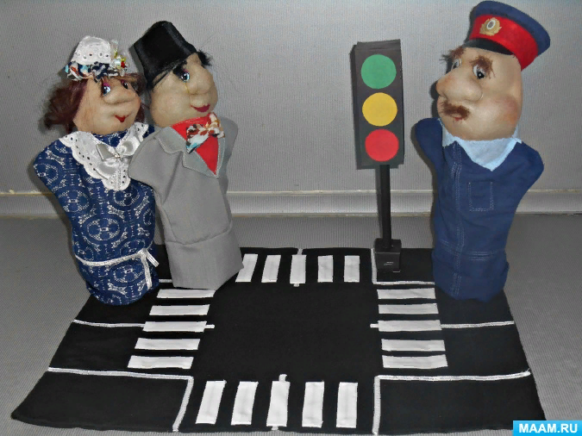
Театрализованная игра
в ДОУ реализуется двумя формами:
• драматизацией, то есть дети выступают «артистами», проигрывающими определённые сценарием действия;
• режиссёрской игрой, в которой малыши руководят движениями и действиями персонажей — кукол.

Slide 14
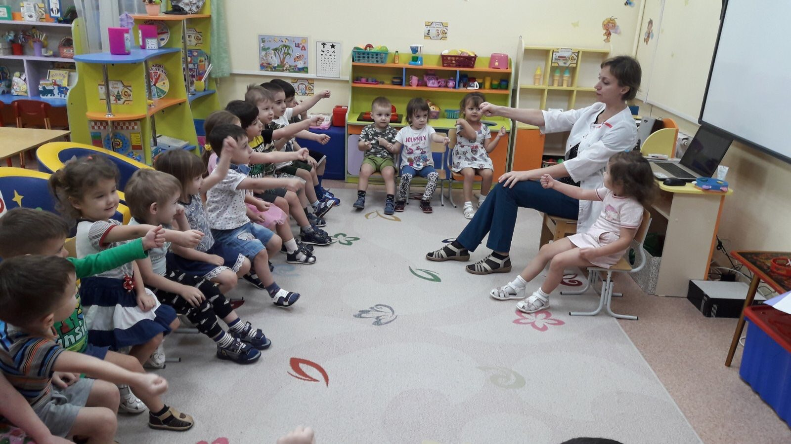
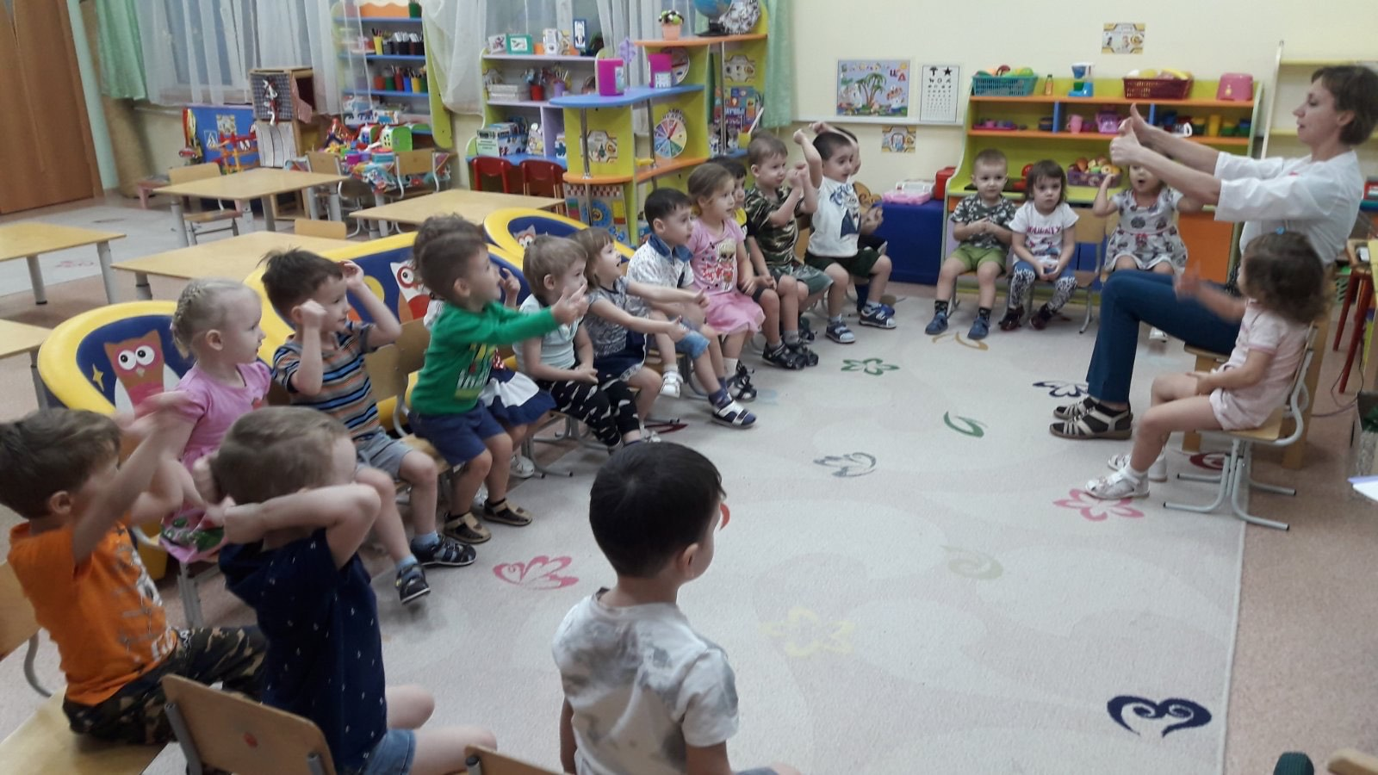
Пальчиковые игры
Цель проведения пальчиковых игр состоит в:
• отработке мелкой моторики (в младших и средней группах для развития речи, в старших — для подготовки руки к письму);
• развитии сенсорных и коммуникативных способностей малышей.
Как правило, пальчиковые игры универсальны для всех возрастов. Но для старшей и подготовительной групп рифмовки могут быть длиннее и количество повторов больше.

Slide 15
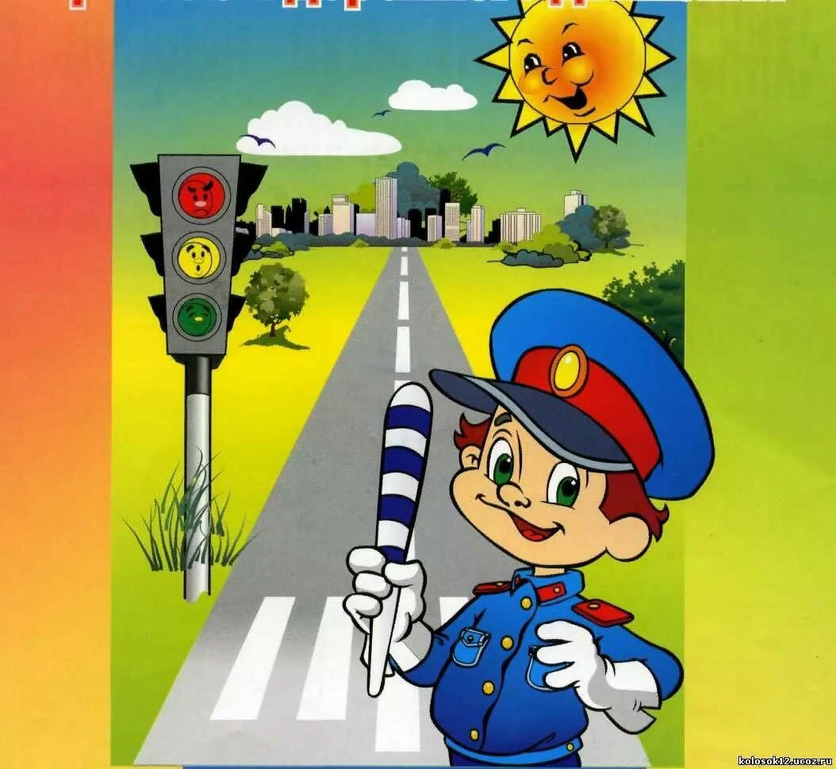
Игры, затрагивающие вопросы ПДД, занимают особое место в образовательном процессе детского сада. С помощью ведущего для дошкольников вида деятельности, малыши разного возраста получают важные знания, умения и навыки, связанные с вопросами бережного отношения к своему здоровью и здоровью окружающих. При этом игровые ситуации позволяют обеспечить максимальное усвоение информации, необходимой малышам как полноправным участникам дорожного движения, и подготавливают детей к самостоятельному передвижению по улицам.

Slide 16
СПАСИБО ЗА ВНИМАНИЕ!

